Slide 1
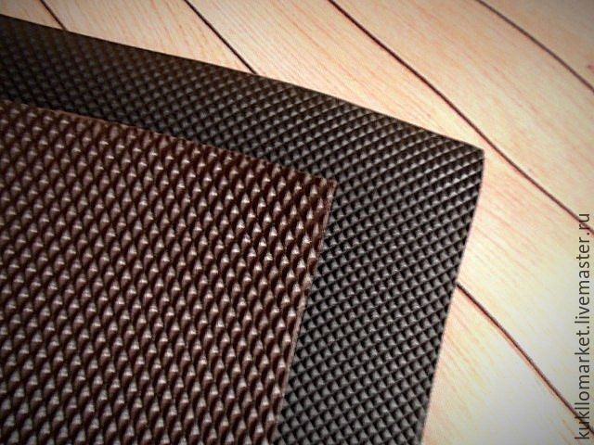
Гума
ДОСЛІДНИЦЬКИЙ ПРОЕКТ
Виконали: Баша Г.,
Грибкова С.,
Овчаренко П.,
Сулакова Д.
Учениці 11-А класа
ЗОШ № 25
Краматорськ 2018

Slide 2
Визначення
Гума (від лат. resina «смола») — еластичний матеріал, що отримується вулканізацією каучуку.

Slide 3
Хімічна будова

Slide 4
Винахід гуми
У 1839 році американський винахідник Чарльз Гудьір знайшов спосіб температурної стабілізації еластичності каучуку — змішуванням сирого каучуку з сіркою і подальшим нагріванням. Цей метод отримав назву вулканізація, і, ймовірно, є першим промисловим процесом полімеризації. Продукт, що отримується в результаті вулканізації, був названий гумою. Після відкриття Гудьіра гума стала широко використовуватися в машинобудуванні в якості різноманітних ущільнювачів і рукавів і зароджується в електротехніці, індустрія якій гостро потребувала в хорошому ізоляційному еластичному матеріалі для виготовлення кабелів.

Slide 5
Чарльз Г.

Slide 6
Хімічний склад
Отримують з натурального або синтетичного каучуку методом вулканізації — змішуванням з вулканізуючою речовиною (зазвичай з сіркою) з подальшим нагріванням.

Slide 7
Натуральний КАУЧУК

Slide 8
Синтетичний каучук

Slide 9
Лебедєв С.
На початку 20 століття зріс попит і на натуральний каучук, так як на той момент вся гума виготовлялася з соку тропічних дерев. Тому, гума та натуральний каучук вважалися досить дорогим матеріалом. Тільки в кінці 20-х років російським ученим Лебедєвим С.В. при хімічної реакції - полімеризації бутадієну-1,3 на натриєвом каталізаторі були отримані зразки першого натрій-бутадієновий синтетичного каучуку

Slide 10
Гуму отримують гол. чин. Вулканизацією композицій (гумових сумішей), основу яких (зазвичай 20-60% по масі) складають каучуки. Ін. компоненти гумових сумішей-вулканізуючих агентів, прискорювачі і активатори вулканизаціі (див. Вулканізація), наповнювачі, проти-старителі, пластифікатори (та пом'якшувальні засоби). До складу сумішей можуть також входити регенерат (пластичний продукт регенерації гуми, здатний до повторної вулканізації), сповільнювачі подвулканизаціі, модифікатори, барвники, пороутворювачі, антипірени, запашні речовини й ін. інгредієнти, загальне число яких може досягати 20 і більше

Slide 11
Властивості
Гуму можна розглядати як зшиту колоїдну систему, в до-рій каучук становить дисперсійне середовище, а наповнювачі-дисперсну фазу. Найважливіше св-во гуми - висока еластичність, тобто здатність до великих оборотних деформацій в широкому інтервалі т-р (див. Високоеластичне стан). Гума поєднує в собі св-ва твердих тіл (пружність, стабільність форми), рідин (аморфність, висока деформованість при малому об'ємному стисненні) і газів(підвищення пружності вулканизац. сіток із зростанням т-ри, энтропийная природа пружності).

Slide 12
зАСТОСування
Гумові вироби широко застосовують в усіх Гглузях виробництва. Найголовнішім споживачем гуми є автотракторного промисловість. Для виготовлення покрішок, камер, амортізаторів тракторів, автомобилей, комбайнів, автобусів и тролейбусів вітрачається до 80% виробництва каучуку. У сучасности автомобілі застосовують до 200 деталей, Виготовлення з гумі: ущільнювальні прокладки, кільця, муфти, мембрану, прівідні паси та ін. Багато гуми використовують для виготовлення виробів електротехнічної промісловості - ізоляції кабелів, проводів, ізоляційніх труб; у побуті (гумове взуття) та ін.

Slide 13
Взуття
Шини

Slide 14
ДЖЕРЕЛА ІНФОРМАЦІЇ

